Slide 1
线段树
一种经久不衰的数据结构

Slide 2
给定一个一维数组，很多的操作，分别是替换其中某个元素和询问一个区间的最大元素，用什么方法呢？
1、直接模拟：复杂度O(Qn)，数组很大，询问很多事会超时；
2、线段树：复杂度O(Qlogn)，高效数据结构，很好的解决这个问题。

Slide 3
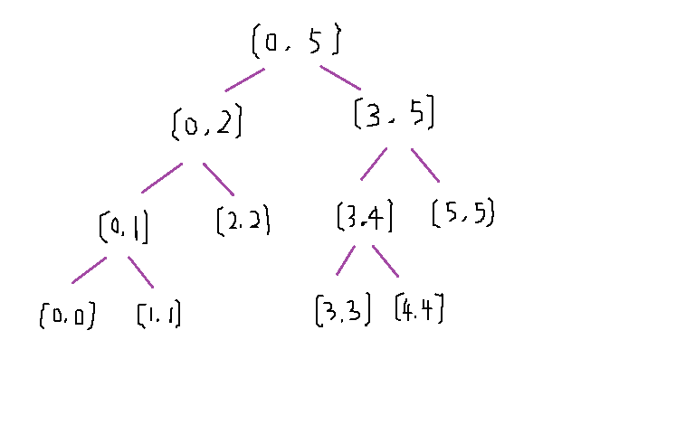
六个元素组成的线段树：

Slide 4
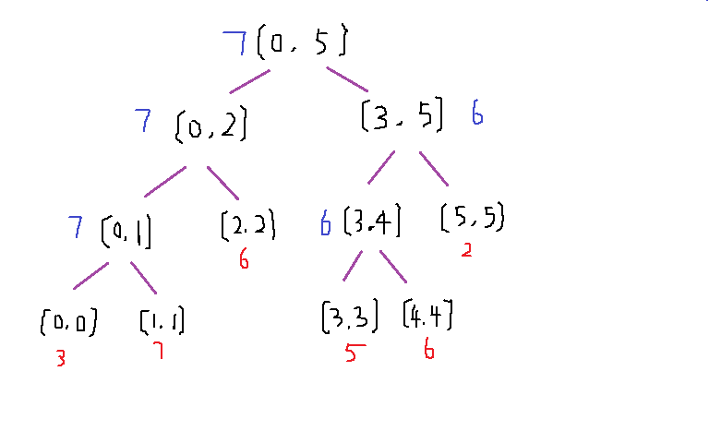
对于数组num[] = {3,7,6,5,6,2};放在线段树中就是下面那样，其中区间旁边的值即是此区间的最大值。

Slide 5
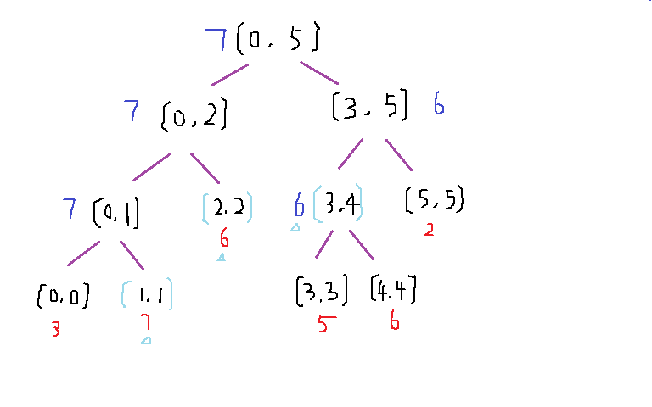
现在查找区间[1, 4]的最值，将得到7：

Slide 6
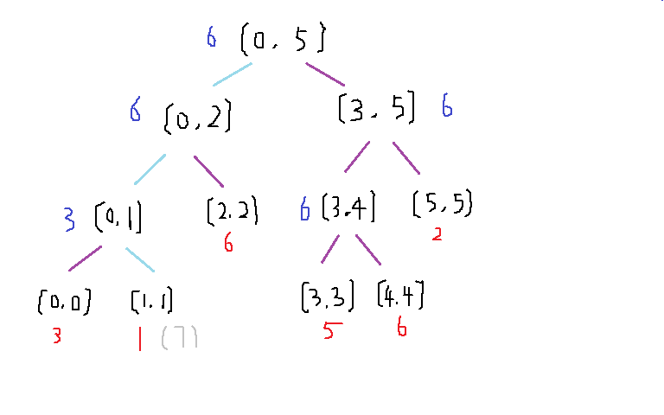
现在将num[1]的值变为1，更新线段树为：

Slide 7
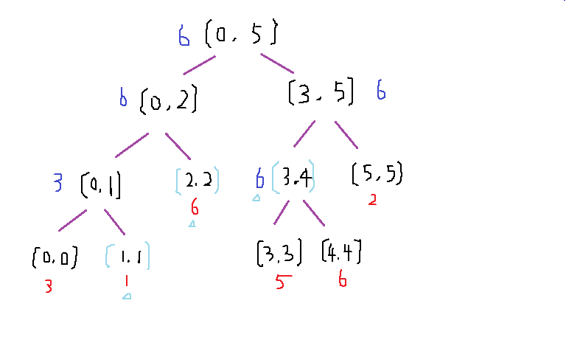
现在再次查找区间[1, 4]的最值，得到6：

Slide 8
那怎么用代码实现线段树的上述操作呢？莫非要用到二维数组或链表之类的东西？那且不是有点复杂？答案是否定的，只需要一个一维数组就搞定了。

Slide 9
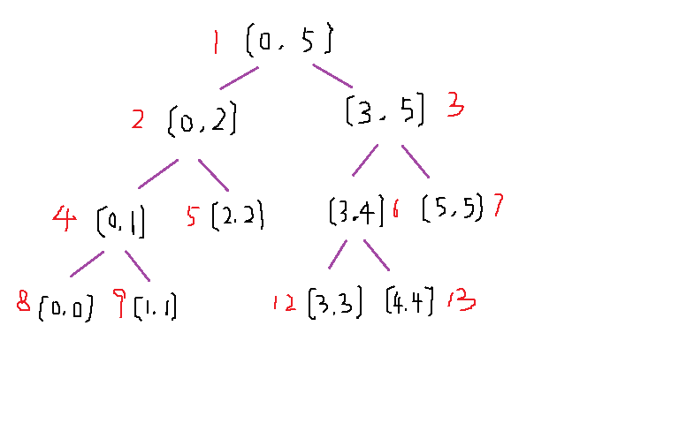
特点：根节点脚标为1；左儿子的脚标是父亲的2倍；右儿子的脚标是父亲的2倍加1。
seg[1] = [0, 5]
seg[2] = [0, 2]
seg[3] = [3, 5]
seg[4] = [0, 1]
seg[5] = [2, 2]
seg[6] = [3, 4]
seg[7] = [5, 5]
seg[8] = [0, 0]
seg[9] = [1, 1]
seg[12] = [3, 3]
seg[13] = [4, 4]

Slide 10
完成这道题目需要写一下三个函数：
1、void Init():
完成线段树初始化；
2、int read():
读取一个区间的最大值；
3、void update():
完成线段树的更新。

Slide 11
void Init(int k, int L, int H)
{
if(L == H) { seg[k] = num[L]; return; }
Init(k*2, L, (L+H)/2);
Init(k*2+1, (L+H)/2+1, H);
seg[k] = max(seg[k*2], seg[k*2+1]);
}
注意：主函数调用Init(1, 0, N-1);

Slide 12
int read(int k, int L, int H, int l, int r)
{
if(L > r || H < l) return -Inf;
if(L >= l && H <= r) return seg[k];
int left = read(k*2, L, (L+H)/2, l, r);
int right = read(k*2+1, (L+H)/2+1, H, l, r);
return max(left, right);
}
注意：主函数调用read(1, 0, N-1, l, r)，其中[l, r]为要读取最大值的区间。

Slide 13
void update(int k, int L, int H, int idx, int v)
{
if(L == H)
{
seg[k] = v;
return;
}
if(idx <= (L+H)/2)
update(k*2, L, (L+H)/2, idx, v);
else
update(k*2+1, (L+H)/2+1, H, idx, v);
seg[k] = max(seg[k*2], seg[k*2+1]);
}
注意：主函数调用update(1, 0, N-1, idx, v)，其中idx为要更新的值的脚标，v为替换的值。

Slide 14
线段树总结：
1、空间复杂度O(n*4)，每次更新和查询时间复杂度O(logn)。
2、达到严格logn，必须做到：
加入或更新一个区间时，一旦到达该区间覆盖的线段树区间，就必须返回；
做到a的一些方法是区间记录一些必要的子区间信息，还包括更新和读取时用到的懒操作。
3、线段树可以做求区间最值，动态求和，还有很多很多与区间有关的事情……

Slide 15
树状数组
一个神奇的爱不释手的工具，赞！！！

Slide 16
给定一个数组，有很多个操作，分别是替换数组里面某个元素和统计一个区间的和，用什么方法呢？
1、直接模拟：复杂度O(Qn)，数组太大，询问很多时就会超时。
2、线段树：复杂度O(Qlogn)，可以，但是会有一定代码量。
3、树状数组：复杂度O(Qlogn)，代码量小，思路直接，就是专门干这个的。

Slide 17
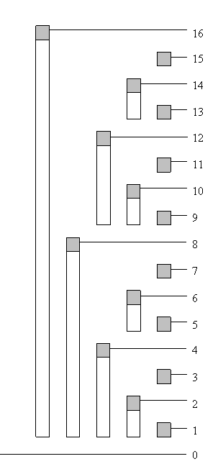
特点：
结合数组脚标的二进制表示，tree[i]不再表示i处元素的值，而是表示[i-(i&-i)+1, i]这个区间元素的和，其中i&-i是最后一个非0比特的权值：
tree[12](1100)表示[9, 12]([1001, 1100])这个区间元素的和

Slide 18
树状数组只有三个函数，不超过20行代码：
1、int read(int k){……}：
返回区间[1, k]的元素和；
2、void update(int k, int v){……}
把脚标为k的值加v；
3、int find_Kth(int k){……}
返回数组中第K大的元素。

Slide 19
int read(int k)
{
int sum = 0;
while(k > 0)
{
sum += tree[k];
k -= k & -k;
}
return sum;
}
注意：脚标从1开始，返回的是区间[1,k]的值，要是想统计区间[a, b]的值，则有read(b) – read(a-1)。

Slide 20
void update(int k, int v)
{
while(k <= MaxN)
{
tree[k] += v;
k += k & -k;
}
}
注意：脚标还是必须从1开始，即k > 0。

Slide 21
int find_Kth(int k)
{
int idx = 0;
for(int i=20; i>=0; i--)
{
idx |= 1 << i;
if(idx <= MaxN && tree[idx] < k)
k -= tree[idx];
else idx ^= 1 << i;
}
return idx + 1;
}
注意：此时的脚标实际上就是元素。

Slide 22
树状数组总结：
1、动态统计区间和，空间复杂度O(n)，每次操作复杂度logn；
2、脚标必须从1开始；
3、代码量小，好写好用，不易挂，值得信赖。
4、思考：二维树状数组怎么写？树状数组的其他应用？

Slide 23
两句话概括线段树和树状数组：
1、树状数组能做的，线段树一定能；线段树能做的，树状数组不一定能。
2、线段树较难写且易挂，树状数组好写且不易挂，能用树状数组做的坚决用。

Slide 24
建议：
1、线段树和树状数组要么不学，要么就要学精；
2、熟能生巧，一定要多练。

Slide 25

谢谢

